Slide 1
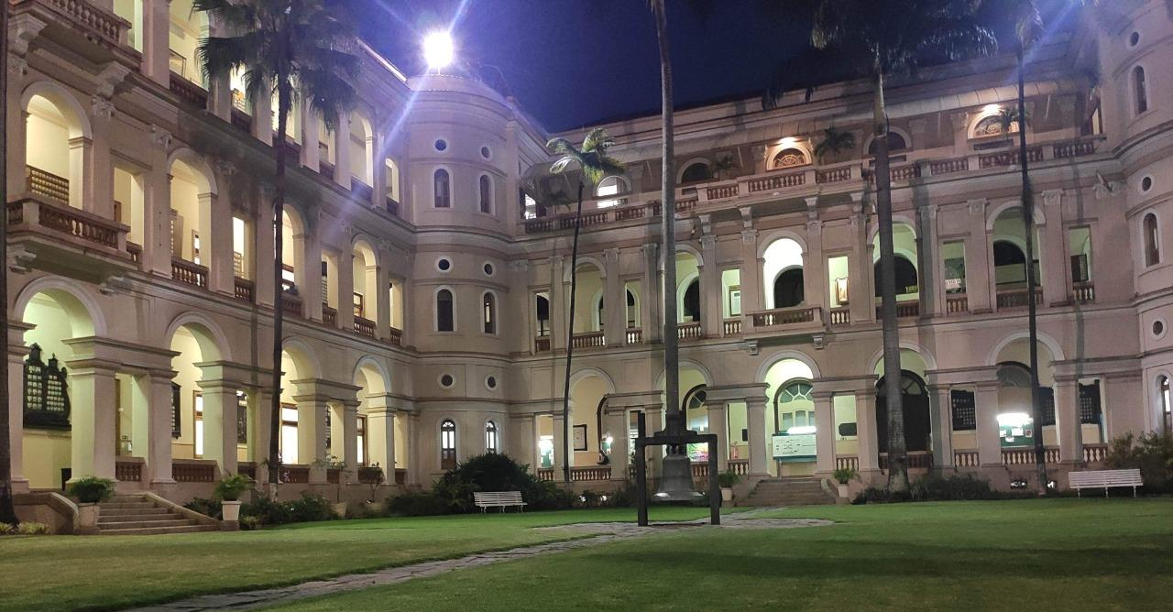

Slide 2

Ética
Do clássico ao contemporâneo
Professor André Neves

Slide 3

O que é ética?
Um breve resumo
https://www.youtube.com/watch?v=5Z_sxhM800s&t=15s

Slide 4

Você tem brio?
https://www.youtube.com/watch?v=TRPBY_lxJfE

Slide 5
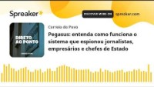
Podcast
Podcast: Pegasus entenda como funciona o sistema que espionou jornalistas e empresários
https://www.youtube.com/watch?v=cKZzOFcA5Eo

Slide 6

Como o ESPIÃO Pegasus entra no Android e iPhone?
Saiba tudo sobre ele
https://www.youtube.com/watch?v=S5KLD0EYsMA

Slide 7
Bibliografia:
Algumas notícias
https://olhardigital.com.br/2022/01/17/seguranca/brasileiro-quis-comprar-software-espiao-da-empresa-emiradense-darkmatter-diz-site/
https://www.cnnbrasil.com.br/nacional/tcu-libera-contrato-do-ministerio-da-justica-para-uso-de-sistema-espiao-pegasus/
https://www.brasildefato.com.br/2022/08/11/espionagem-vira-obsessao-no-governo-bolsonaro-relembre-casos-criticados-por-entidades-da-area
https://www1.folha.uol.com.br/poder/2022/08/exercito-compra-equipamento-para-acessar-celulares-e-silencia-sobre-motivos.shtml
https://veja.abril.com.br/coluna/maquiavel/fundo-liberou-verba-para-compra-do-pegasus-mas-orgaos-desistiram/

Slide 8
2022.2
???
????

Slide 9


